Slide 1
Пушкинские традиции в поэзии Некрасова
на примере сопоставительного анализа стихотворений Н.А. Некрасова «Элегия» и А.С. Пушкина «Деревня»

Slide 2
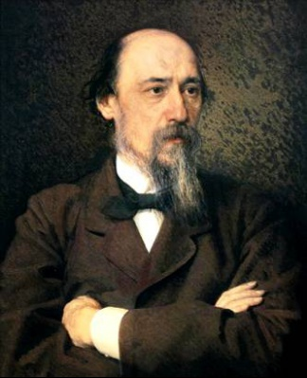
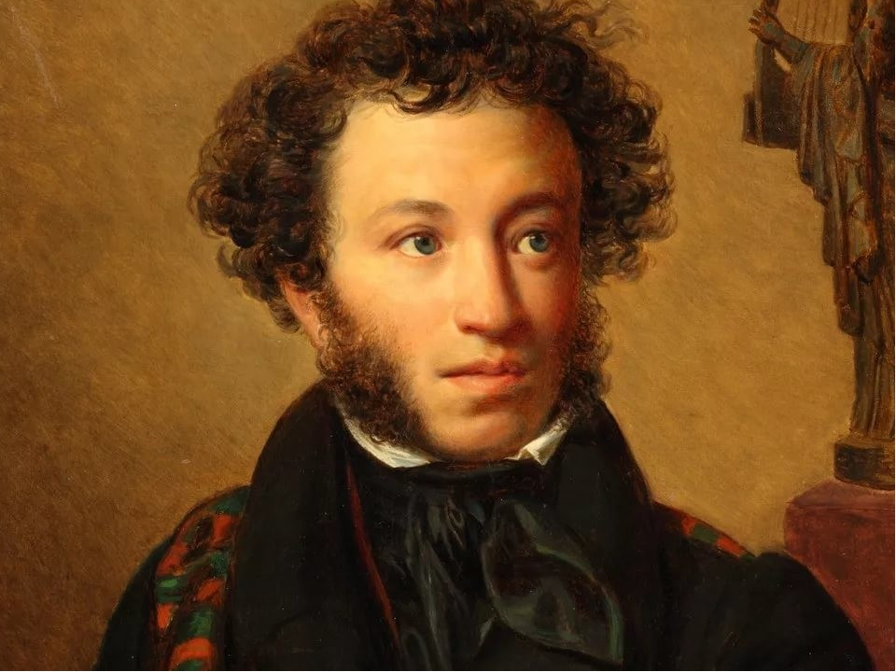

Slide 3
Цель урока:
сравнивая стихи Пушкина и Некрасова, найти в художественном методе Некрасова примеры традиционных пушкинских идей посредством анализа лексических приемов, использованных в «Элегии»

Slide 4
Эпиграф
Пушкин у нас – начало всех начал.
М. Горький.

Slide 5
Элегия
Элегия — лирическое произведение с печальным настроением. Это может быть жалобное, скорбное стихотворение о безответной любви, размышление о смерти, о мимолетности жизни, а могут быть и грустные воспоминания о прошедшем. Чаще всего элегии пишутся от первого лица.

Slide 7
О. Ф. Миллер «Русская литература после Гоголя»
«То, что составляло его любимую тему, - непосредственное описание страданий народа и вообще бедняков, - уже им исчерпано не потому, чтобы подобная тема сама по себе когда-либо могла быть исчерпана, а потому, что поэт наш стал как-то повторяться, когда принимается за эту тему».

Slide 8
Сравните лексику «Деревни» Пушкина и «Элегии» Некрасова
«Деревня» Пушкина | «Элегия» Некрасова
Склонясь на чуждый плуг, покорствуя бичам, Здесь рабство тощее влачится по браздам Неумолимого владельца. | Увы! пока народы Влачатся в нищете, покорствуя бичам, Как тощие стада по скошенным лугам…

Slide 9
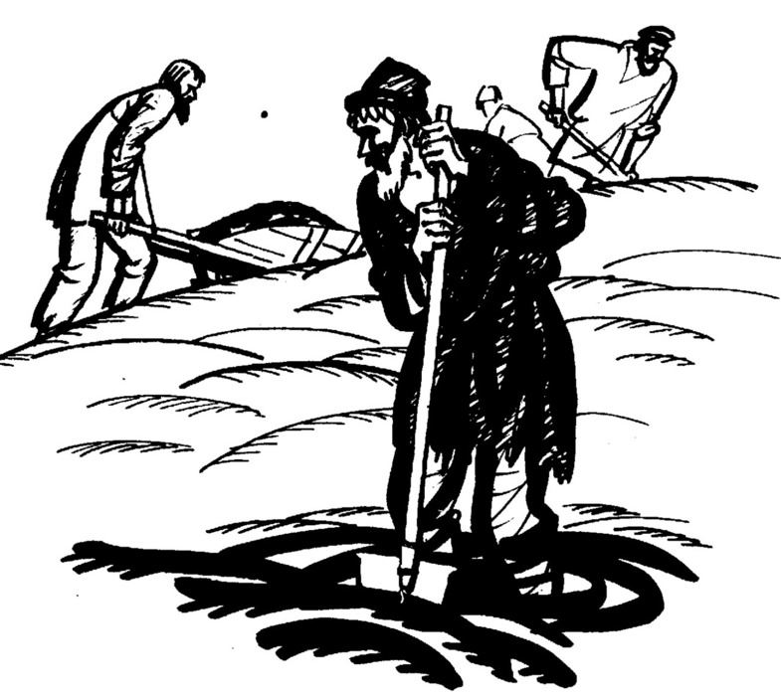

Slide 10
Содержательная работа
«Деревня» Пушкина | «Элегия» Некрасова
Везде передо мной подвижные картины: здесь вижу двух озер лазурные равнины … За ними ряд холмов и нивы полосаты… | Внимаю ль песни жниц над жатвой золотою… Сверкают ли серпы, звенят ли дружно косы…
На мирный шум дубров… Где светлые ручьи в кустарниках шумят. | Уж вечер настает… И песнь сама собой слагается в уме…
Я здесь, от суетных оков освобожденный… В душевной зреют глубине. | Недавних, тайных дум живое воплощенье… - и не дает ответа...
О, если б голос мой умел сердца тревожить! … И не дан мне судьбой витийства грозный дар? | К народу возбуждать вниманье сильных мира – чему достойнее служить могла бы лира?...
Увижу ль, о друзья! народ неугнетенный … Взойдет ли наконец прекрасная заря? | И рабству долгому пришедшая на смену свобода наконец внесла ли перемену в народные судьбы?

Slide 11
Ф. М. Достоевский статья «Поэт и гражданин»
« …русский исторический тип, один из крупных примеров того, до каких противоречий и до каких раздвоений, в области нравственной и в области убеждений, может доходить русский человек в наше печальное, переходное время. Но этот человек остался в нашем сердце. Порывы любви этого поэта так часто были искренни, чисты и простосердечны! Стремление же его к народу столь высоко, что ставит его как поэта на высшее место»

Slide 12
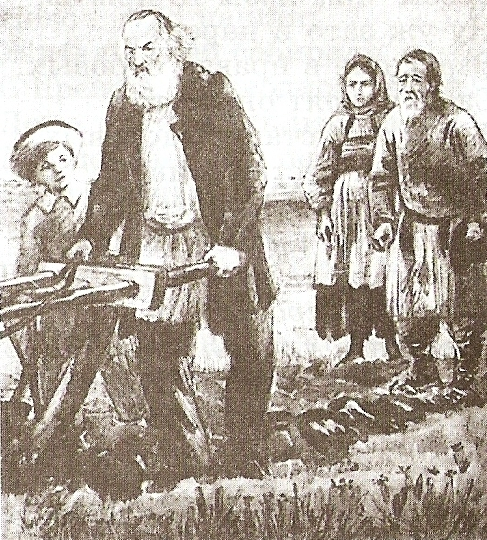

Slide 13
Выводы
и для Пушкина, и для Некрасова общей является мысль о служении поэта народу, о гражданском назначении поэзии
Некрасов был истинным продолжателем не только «гоголевского», но и «пушкинского» направления в литературе

